Slide 1
TIẾNG VIỆT 4
Tập 1
Tuần 3
Bài viết 1: Viết đơn

Slide 2
Ấn để đến trang sách

Slide 3
Thảo luận nhóm
Em thường viết đơn khi nào?
Em thường viết đơn gửi cho ai?
Đơn em viết thường có những nội dung nào?

Slide 4
Viết đơn khi muốn xin nghỉ học, xin vào câu lạc bộ của trường, xin tham gia hoạt động tập thể của trường,…
Viết đơn gửi cho thầy cô giáo, ban giám hiệu, chủ nhiệm câu lạc bộ,…
Thường có quốc hiệu, tiêu ngữ, người nhận đơn, ngày tháng viết đơn, lí do viết đơn, chữ kí của người viết đơn,…

Slide 5
Ấn để đến trang sách

Slide 6
Đọc nối tiếp nội dung phần Nhận xét trong SGK.
Em hãy cho biết lá đơn trong bài là do ai viết, gửi ai, nhằm mục đích gì?
Đơn do bạn Chu Hoàng Minh Khôi viết, gửi Ban chủ nhiệm Câu lạc bộ “Em muốn giỏi Toán” với mục đích xin tham gia câu lạc bộ.

Slide 7
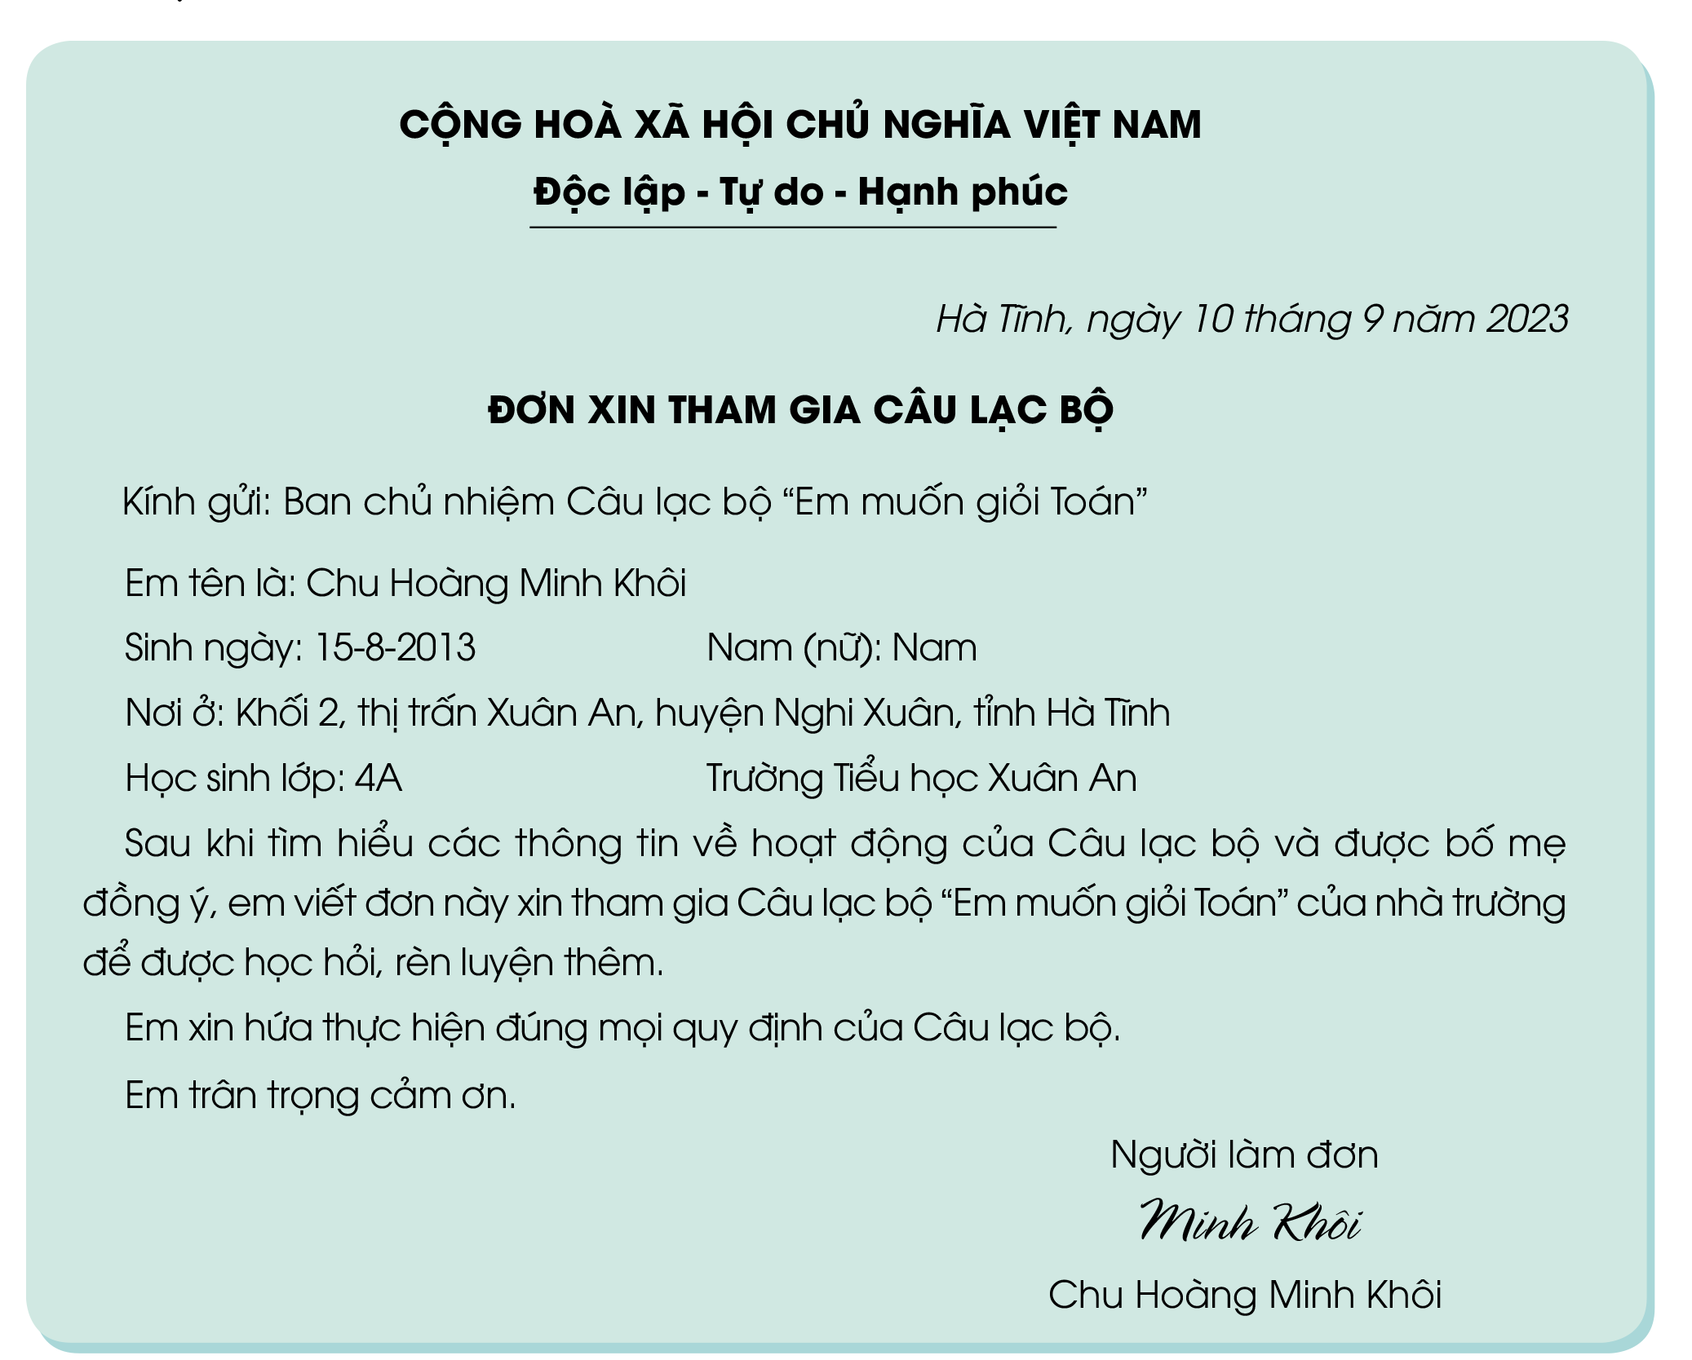
Thảo luận nhóm
a. Về hình thức, đơn gồm mấy phần? Mỗi phần có những mục nào?
b. Về nội dung, đơn cần viết gì?

Slide 8
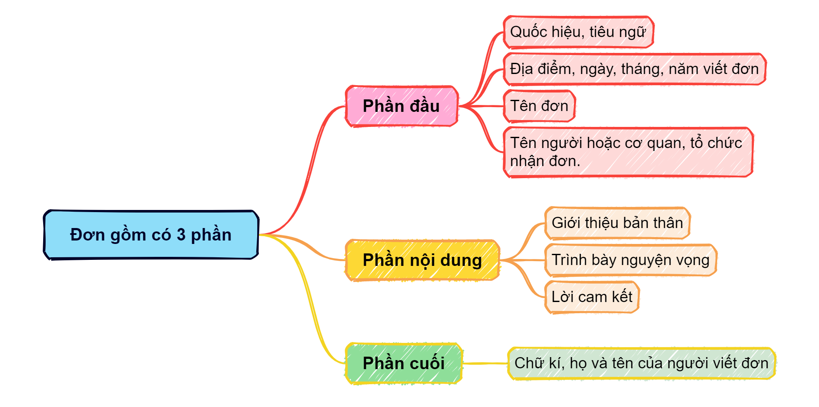
a. Về hình thức, đơn gồm mấy phần? Mỗi phần có những mục nào?

Slide 9
b. Về nội dung, đơn cần viết gì?
Giới thiệu bản thân
Trình bày nguyện vọng (lời đề nghị)
Lời cam kết (lời hứa); lời cảm ơn
Họ và tên; ngày, tháng, năm sinh (hoặc tuổi); giới tính (nam, nữ); nơi ở; nơi học (lớp, trường),…

Slide 10
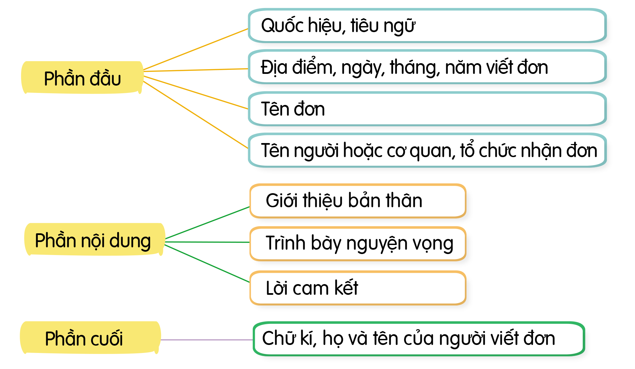
Phần đầu của đơn cần viết những gì?
Cần trình bày những gì ở phần nội dung?
Phần cuối gồm những gì?
RÚT RA BÀI HỌC

Slide 11
Ấn để đến trang sách

Slide 12
Nhiệm vụ 1: Kể một số trường hợp cần viết đơn
Thảo luận nhóm đôi
Kể một số trường hợp em cần viết đơn.

Slide 13
Gợi ý
Một số trường hợp cần viết đơn
Viết đơn trình bày nguyện vọng của em
Viết đơn trình bày nguyện vọng của tổ hoặc lớp em
Giúp bố mẹ viết đơn trình bày nguyện vọng của gia đình hoặc xóm, phố em
Viết đơn xin tham gia câu lạc bộ, viết đơn xin vào Đội, viết đơn xin phép nghỉ học,…
Viết đơn xin sắp xếp lại nhóm học tập, viết đơn xin bố trí lại chỗ ngồi, viết đơn đề nghị thành lập câu lạc bộ bóng đá,…
Viết đơn đề nghị làm khu vui chơi cho trẻ em, viết đơn đề nghị thu gom rác đúng giờ quy định, viết đơn đề nghị thành lập quỹ khuyến học của khu phố,…

Slide 14
Nhiệm vụ 2: Xác định người, cơ quan, tổ chức nhận đơn
Em hãy xác định cần viết đơn gửi ai hoặc cơ quan, tổ chức nào trong mỗi trường hợp xác định được ở Nhiệm vụ 1.

Slide 15
Viết đơn trình bày nguyện vọng của em
Gửi cô (thầy) chủ nhiệm, cô (thầy) Tổng phụ trách Đội, Ban chủ nhiệm một câu lạc bộ,…

Slide 16
Viết đơn trình bày nguyện vọng của tổ hoặc lớp em
Gửi giáo viên chủ nhiệm, Ban giám hiệu nhà trường,…

Slide 17
Giúp bố mẹ viết đơn trình bày nguyện vọng của gia đình hoặc xóm, phố em.
Gửi tổ trưởng tổ dân phố, trưởng thôn, Ủy ban nhân dân xã/ phường,…

Slide 18
Ấn để đến trang sách

Slide 19
Chuẩn bị bài:
Kể chuyện: Tấm huy chương

Slide 21
Để kết nối cộng đồng giáo viên và nhận thêm nhiều tài liệu giảng dạy,
mời quý thầy cô tham gia Group Facebook
theo đường link:
Hoc10 – Đồng hành cùng giáo viên tiểu học
Hoặc truy cập qua QR code

